Slide 1
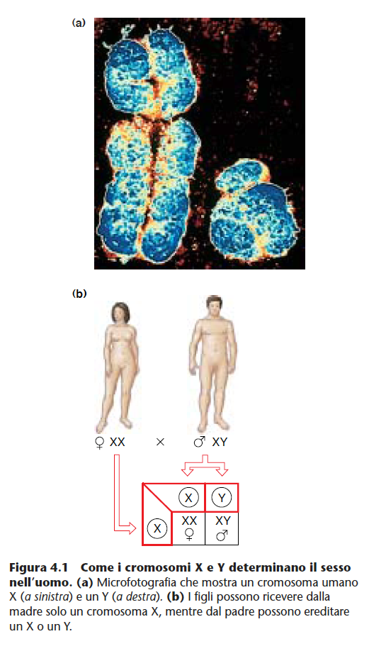
Una coppia di cromosomi determina il sesso di un individuo
Cromosomi sessuali
Autosomi

Slide 2
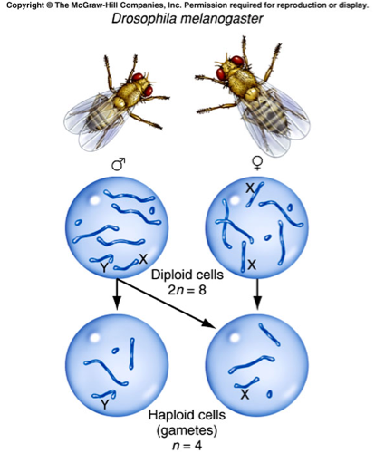
Con la fecondazione, i gameti aplodi formano zigoti diploidi

Slide 3
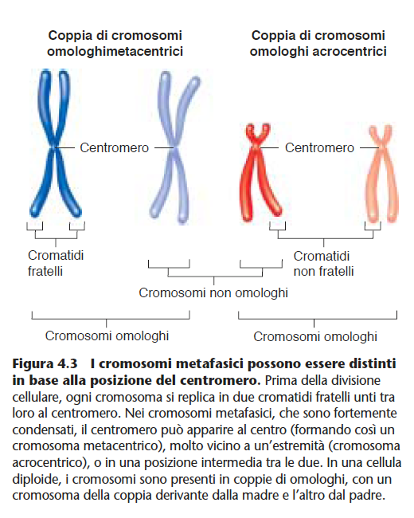
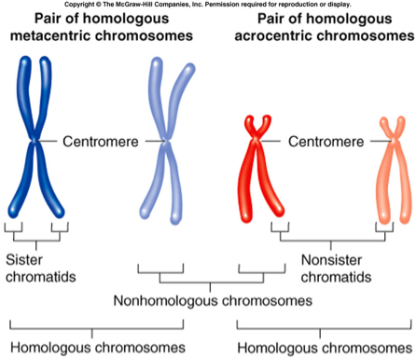
Il numero e la forma dei cromosomi variano da specie a specie

Slide 4
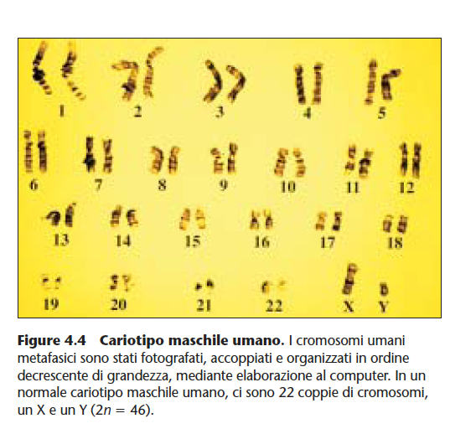

Slide 5
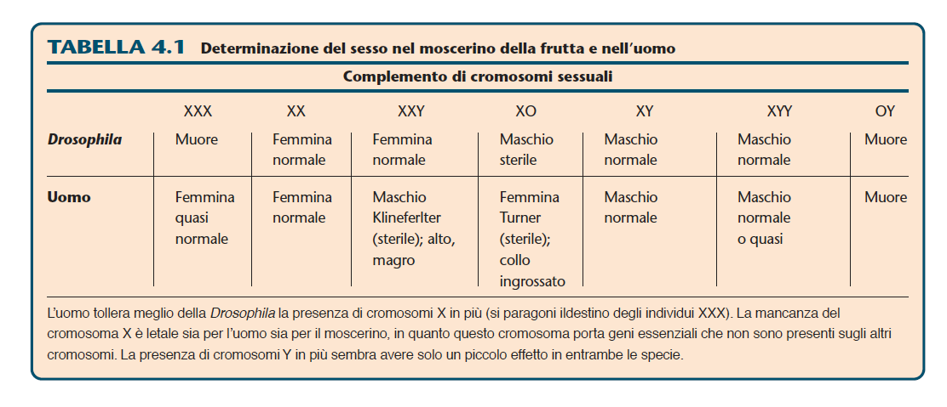
Il modo con cui i cromosomi determinano il sesso di un individuo non è uguale per tutte le specie

Slide 6
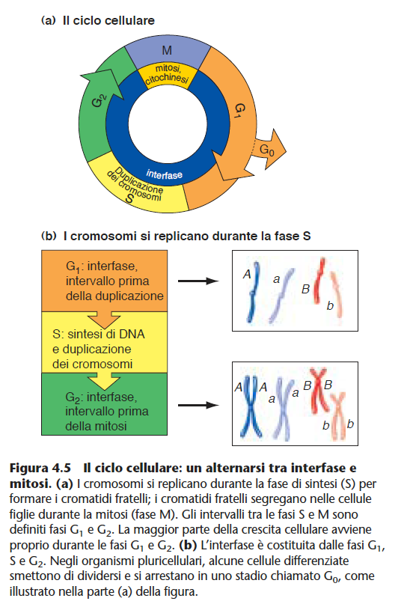
Il ciclo cellulare

Slide 7
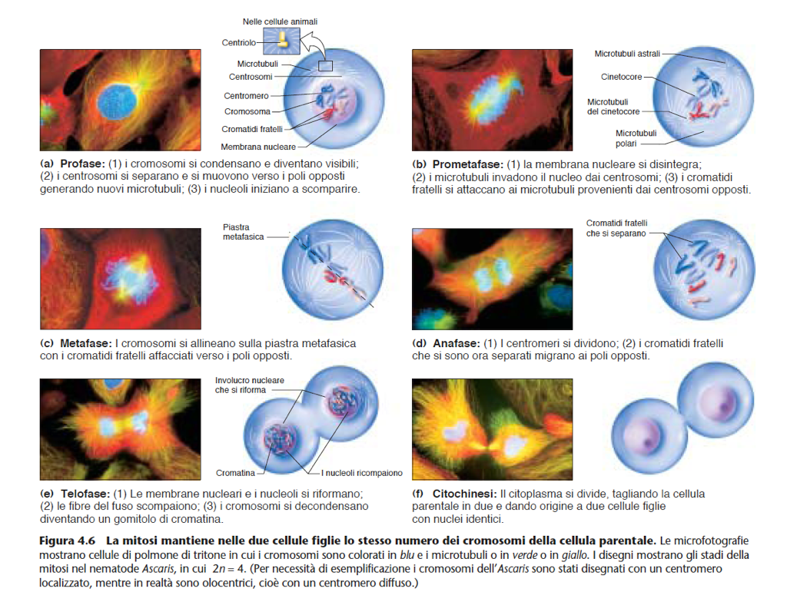

Slide 8
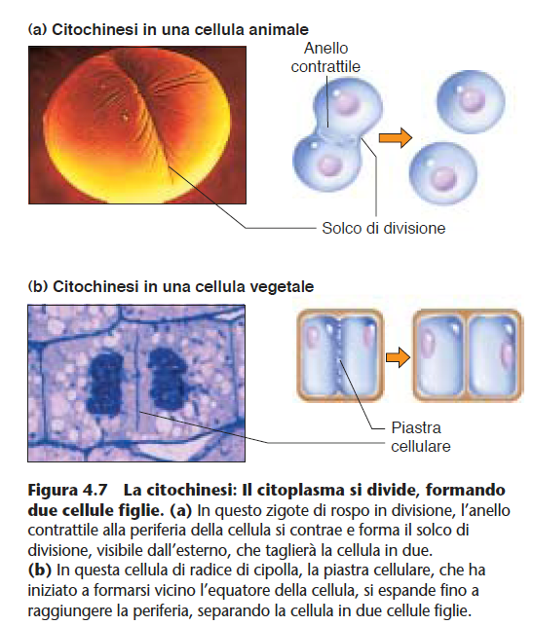

Slide 9
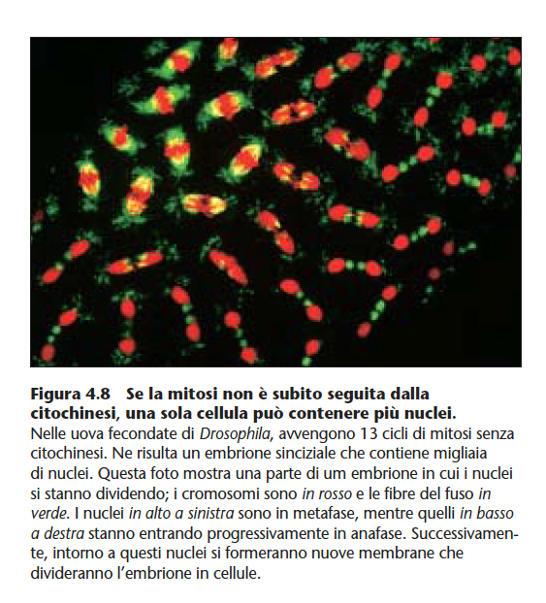

Slide 10
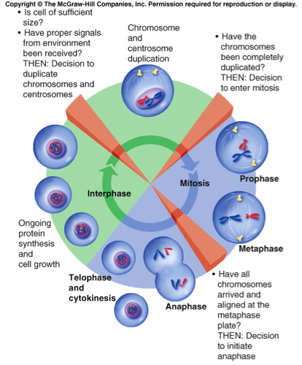
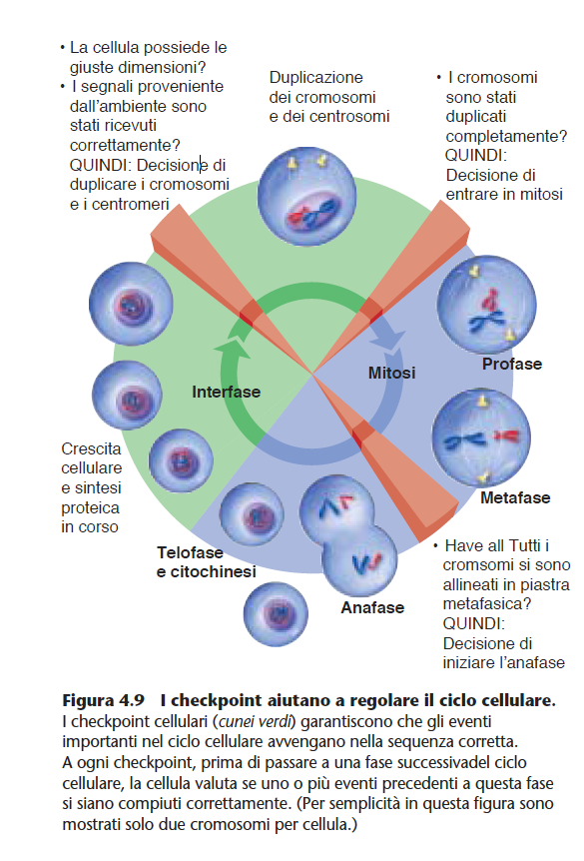
L’esistenza di checkpoint garantisce
una corretta separazione dei cromosomi
durante la mitosi

Slide 11
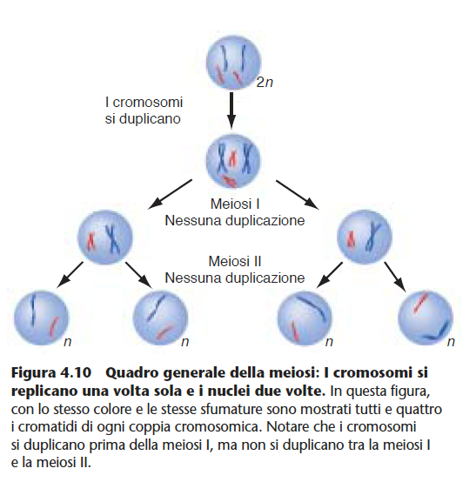
La meiosi produce cellule germinali aploidi, i gameti

Slide 12
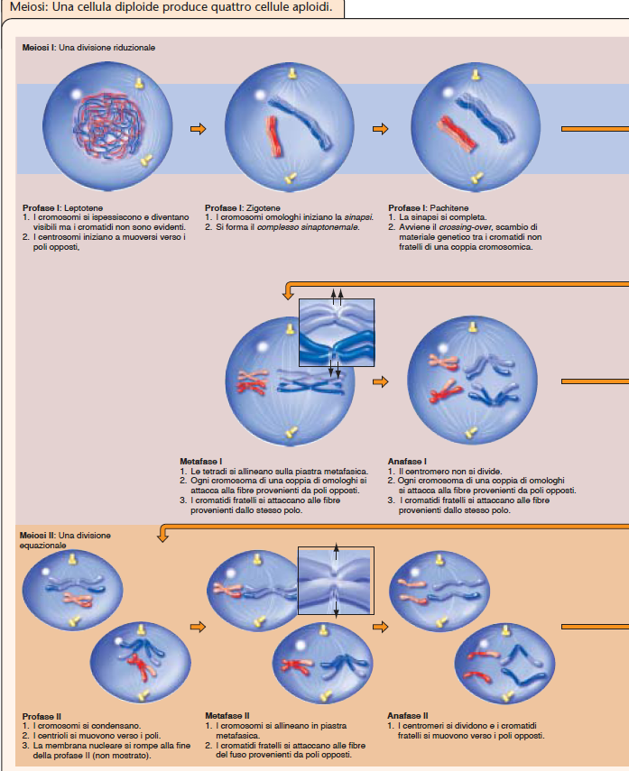
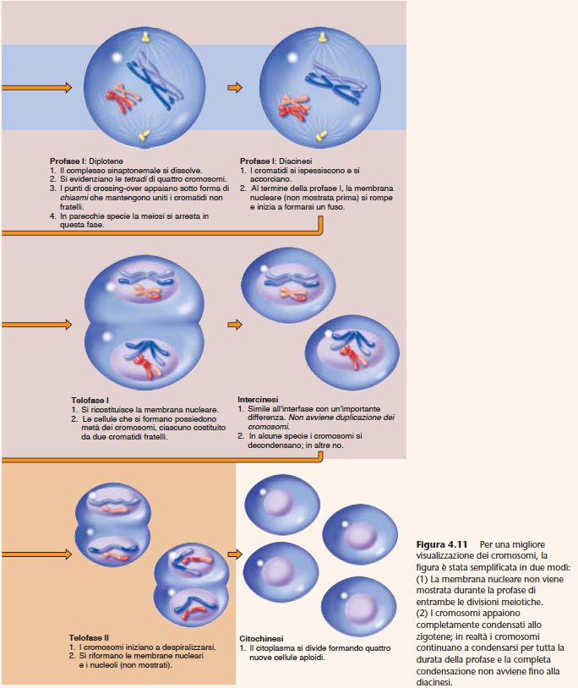

Slide 13
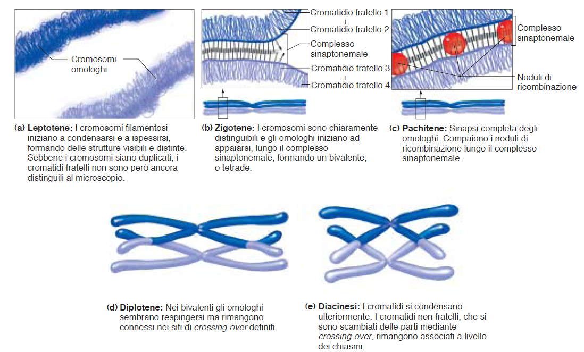

Slide 15
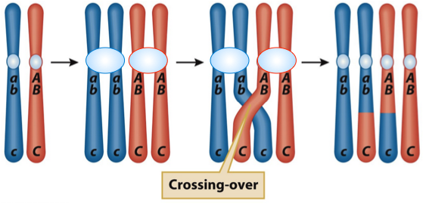
Il Crossing-Over
Dopo il crossing over i cromatidi fratelli non sono più identici. Questo processo è infatti alla base della ricombinazione intracromosomica che genera nuove combinazioni di alleli su un cromatidio.
Nota bene: Dopo la meiosi I e II ognuna delle cellule aploidi risultanti porta una sola combinazione di alleli

Slide 16
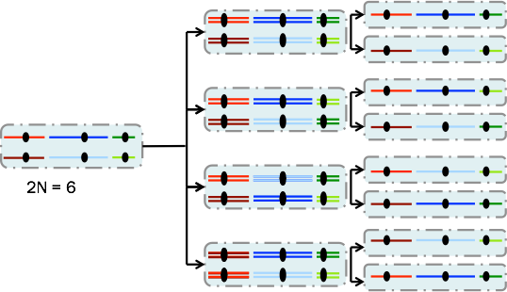
La separazione casuale dei cromosomi omologhi
Le modalità con cui ogni coppia di omologhi si allinea e separa sono casuali e del tutto indipendenti da quelle delle altre coppie di cromosomi
Nei gameti sono possibili otto diverse (2³) combinazioni di cromosomi, a seconda di come i cromosomi si appaiano e si separano nella meiosi I e II (nell’uomo 2²³=8388068)

Slide 17
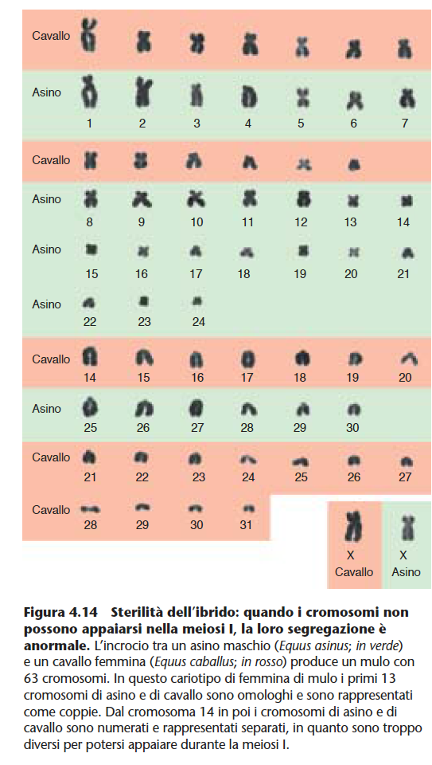

Slide 18
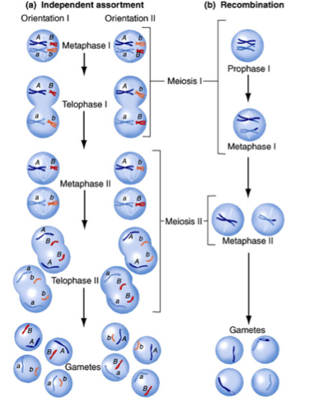
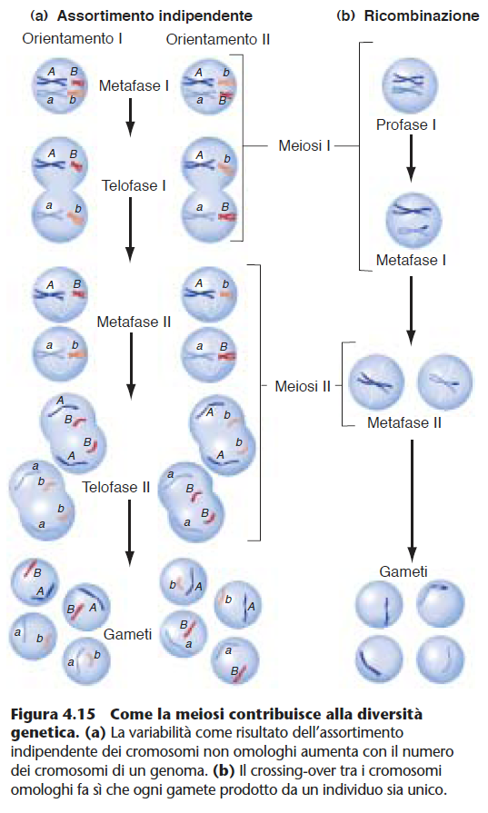
Riassumendo: il crossing-over crea nuove combinazioni rimescolando gli alleli presenti sullo stesso cromosoma, mentre la distribuzione casuale dei cromosomi materni e paterni determina nuove combinazioni rimescolando gli alleli portati da cromosomi diversi. Questi due processi insieme riescono a spiegare la straordinaria quantità di variabilità genetica che si manifesta nelle cellule dopo la meiosi.

Slide 19
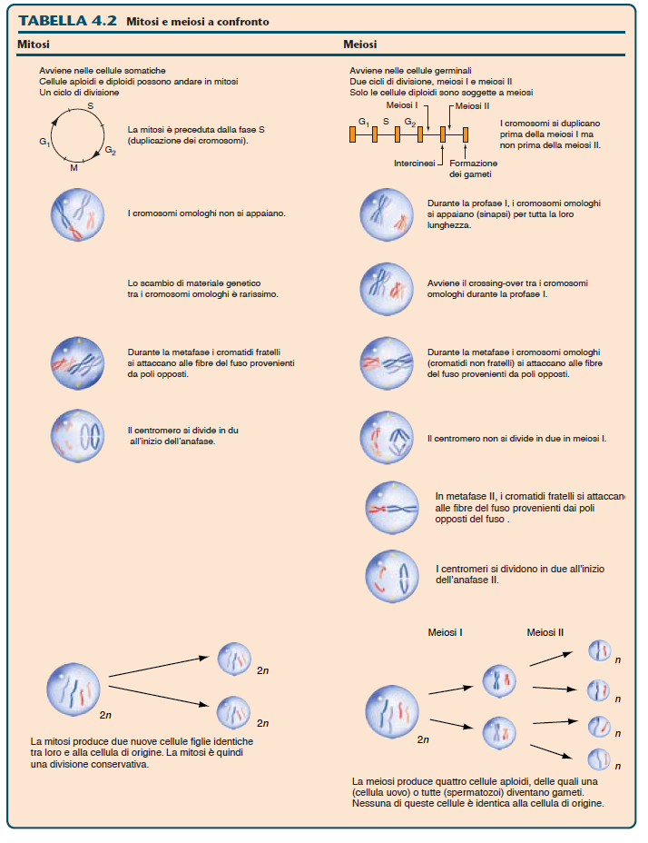

Slide 20
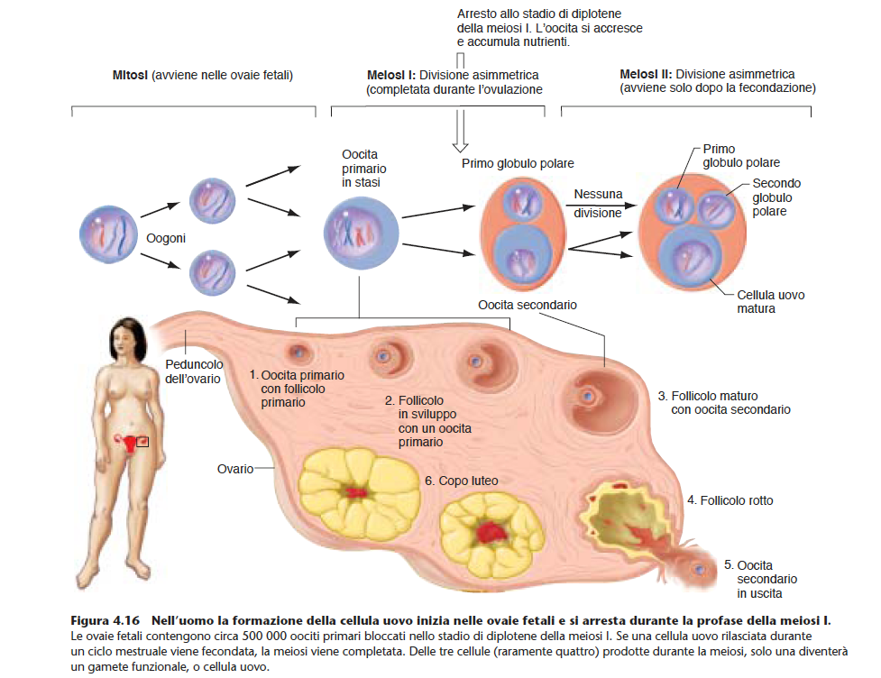
L’oogenesi nell’uomo: divisioni meiotiche
asimmetriche producono una cellula uovo
di grandi dimensioni

Slide 21
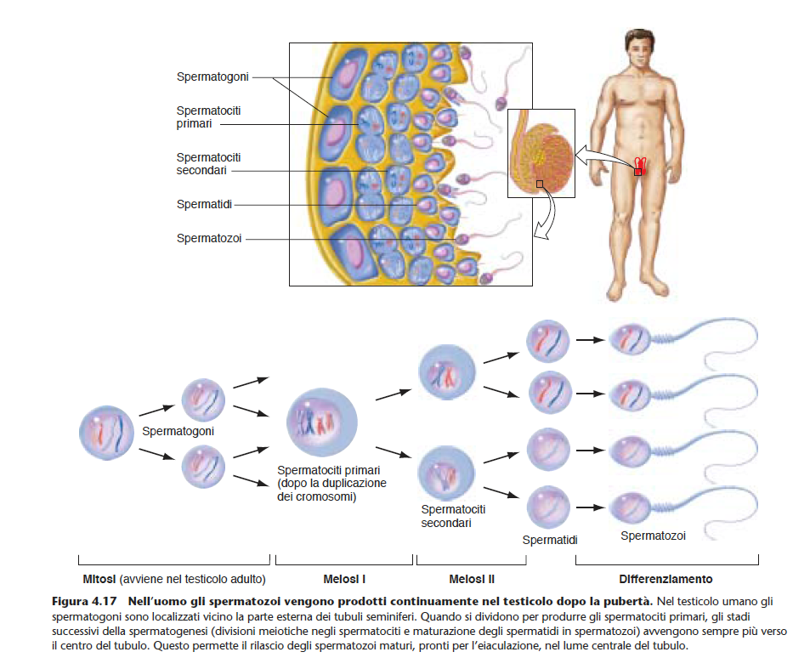
La spermatogenesi nell’uomo: divisioni meiotiche simmetriche producono quattro spermatozoi

Slide 22
Validazione della teoria
cromosomica
(1) l’eredità dei geni corrisponde all’eredità
dei cromosomi in ogni dettaglio
(2) la trasmissione di particolari cromosomi coincide con la trasmissione di caratteri specifici oltre quelli della determinazione del sesso.

Slide 23
Ipotesi di Sutton (1903)
1. Ogni cellula contiene due copie di ciascun tipo di cromosoma
e ci sono due copie di ciascun tipo di gene.
2. Il complemento cromosomico, come i geni di Mendel,
non mostra variazioni quando viene trasmesso dai genitori alla progenie.
3. Durante la meiosi, i cromosomi omologhi si appaiano e
poi si separano in gameti differenti così come gli alleli alternativi di ciascun gene segregano in gameti diversi
4. Le copie materne e paterne di ciascuna coppia cromosomica
si separano ai poli opposti del fuso a prescindere dalla segregazione di ogni altra coppia di omologhi, così come alleli alternativi di geni non associati assortiscono in maniera indipendente.
5. Durante la fecondazione il gruppo di cromosomi di una
cellula uovo si unisce con il gruppo dei cromosomi di uno spermatozoo incontrato a caso, così come gli alleli di un genitore si uniscono a caso con quelli provenienti dall’altro genitore.
6. In tutte le cellule che derivano dalla fecondazione di una
cellula uovo, metà dei cromosomi e metà dei geni sono di
origine materna, l’altra metà di origine paterna

Slide 24
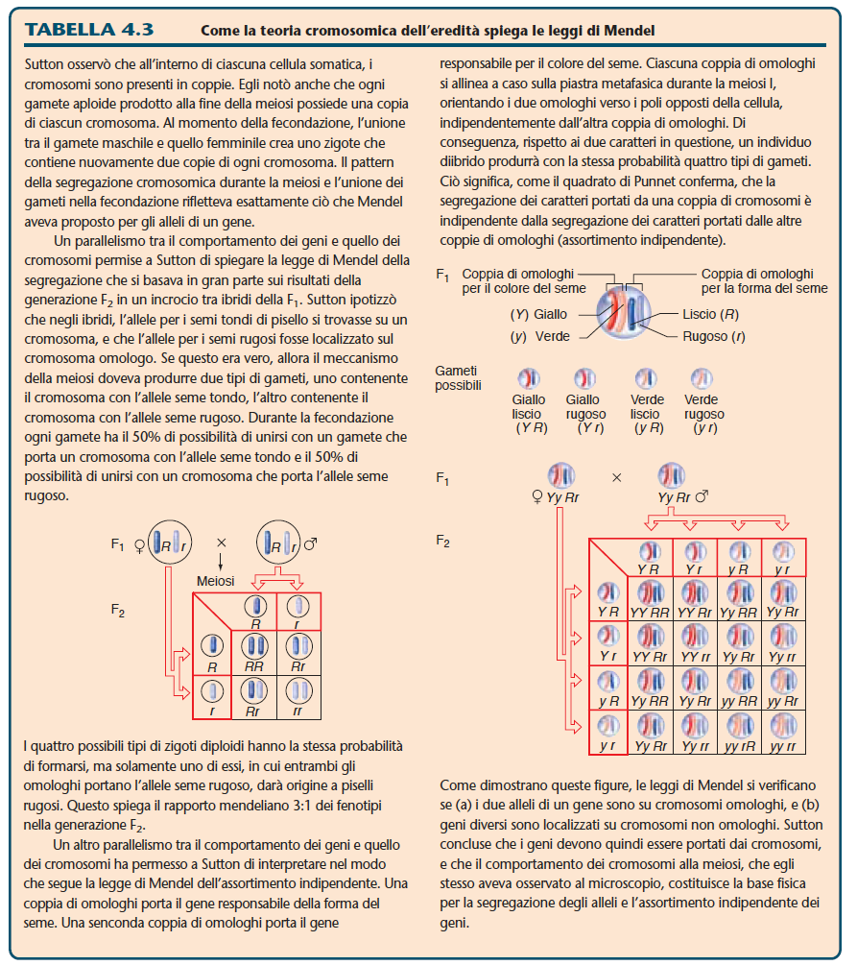

Slide 25
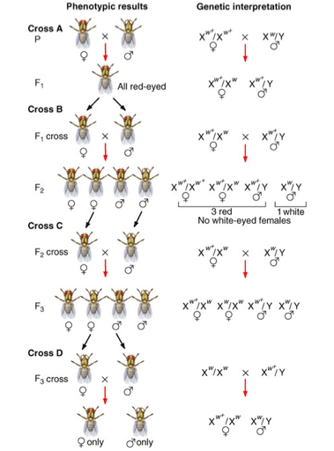
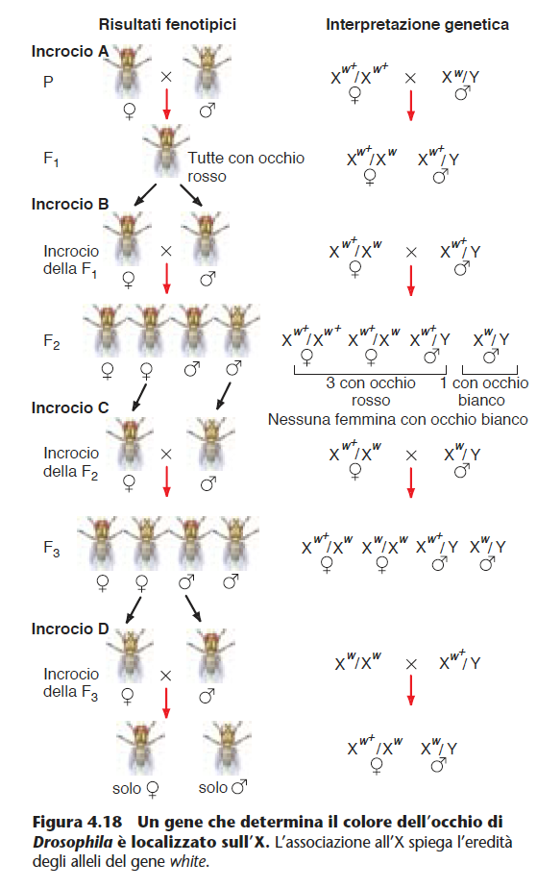
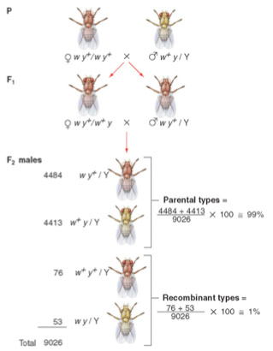

Slide 26
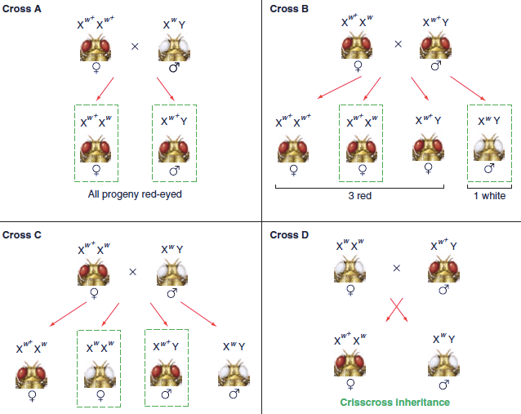

Slide 27
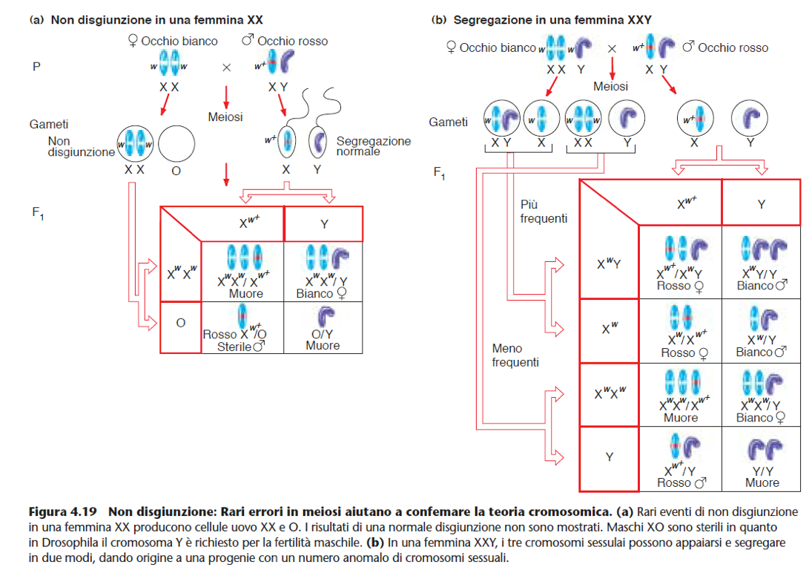
L’analisi dei rari errori della meiosi ha fornito un ulteriore sostegno alla teoria cromosomica

Slide 28
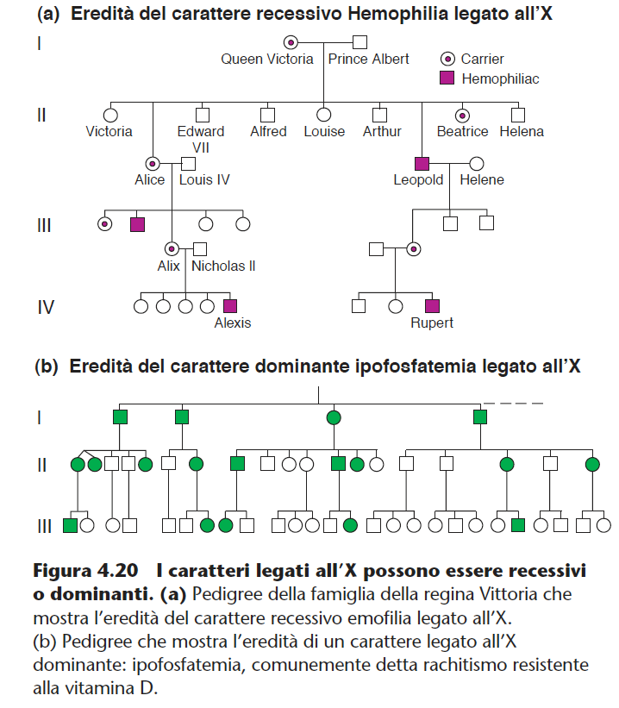
I caratteri associati ai cromosomi X e Y nell’uomo sono identificati mediante l’analisi dei pedigree
Il carattere si manifesta più frequentemente nei maschi che nelle femmine
La mutazione e il carattere non vengono mai trasmessi dal padre al figlio poiché i figli ricevono dai propri padri solo il cromosoma Y.
Un maschio malato, invece, trasmette la mutazione associata all’X a tutte le sue figlie, che si comportano da portatori eterozigoti senza manifestare il carattere, ma trasmettendolo alla loro progenie.
In questo modo, il carattere spesso salta una generazione, dato che la mutazione viene trasmessa dal nonno, tramite una figlia portatrice, al nipote maschio.
Il solo modo in cui il carattere può comparire nelle generazioni successive è quando la sorella di un maschio malato è portatrice. In tal caso, metà dei suoi figli maschi mostreranno il carattere.

Slide 29
Anche i geni autosomici possono determinare differenze tra i sessi
I caratteri limitati al sesso influenzano una struttura o un processo che si trova in un sesso e non sull’altro.
Mutazioni nei geni per questi caratteri limitati al sesso possono influenzare solo il fenotipo del sesso che esprime quelle strutture o quei processi.
I caratteri influenzati dal sesso si presentano in entrambi i sessi, ma l’espressione di questi caratteri può essere diversa nei due sessi a causa di differenze ormonali.

